Slide 1
第 27 讲
国际化与多设备支持

Slide 2
学习目标
掌握支持国际化功能
掌握多设备资源定义

Slide 3
国际化支持
Android资源国际化
  目录驱动：不同地区的资源文件保存到对应的目录
  Android根据当前的环境配置选择合适的资源使用
国际化目录命名规则
  资源目录-语言代码-r国家代码
  资源目录指res中的子目录，如values
  语言和国家代码参考国际标准，如：中国为zh-rCN，美国为en-rUS，具体参考SDK-locale说明

Slide 4
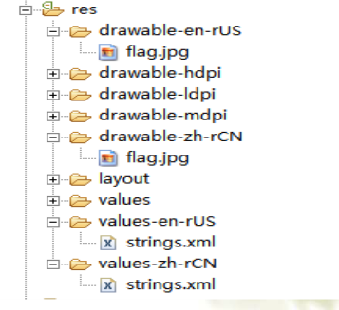
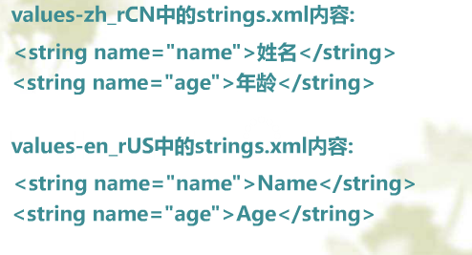
国际化支持
Android国际化应用样例：

Slide 5
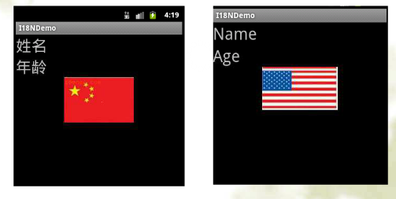
国际化支持
修改设备的语言和地区，观察同一个应用的运行界面

Slide 6
多设备支持
默认资源
  当应用处在特定配置下，而程序并没有提供这个配置下的相应资源，会使用默认资源；
  新的Android版本增加的资源文件修饰符，旧版本不支持该特性，会使用默认资源；
  即便处在特定配置下，而相应资源在该配置下替代资源中没有查找到时，也会使用默认资源
例外
  只提供带有屏幕密度限定符（ldpi、mdpi、hdpi、xhdpi、nodpi、tvdpi）的替代资源，Andorid系统会自动寻找相应最好的匹配，并且对位图进行缩放

Slide 7
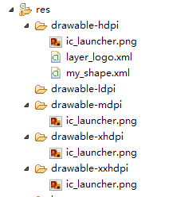
多设备支持
当类似@Drawable/someimage的资源引用的时候，Android系统会自动匹配最佳的资源
  不同dpi文件夹使用相同文件名
  优先匹配最合适（exactly）
  高dpi可以缩放至低dpi使用
  XML drawable资源同样适用

Slide 8
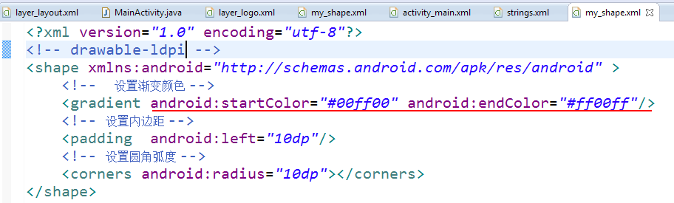
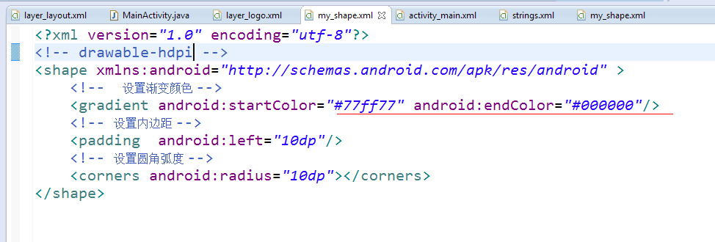
多设备支持

Slide 9
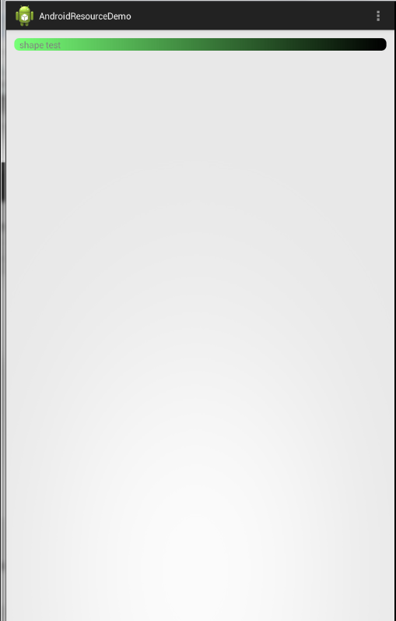
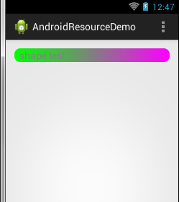
多设备支持

Slide 10
多设备支持
思考
  hdpi的能通过缩放适配ldpi，开发应用的时候我只要提供hdpi的资源即可，对不对？
  开发应用为了提高兼容性，必须为每个分辨率设置一套资源，对不对？

